Slide 1


Présentation du Dashboard pour visualiser l’accès à l’eau potable dans le monde
Date : Décembre 2024
Maxence VERPRAET

Slide 2


Introduction
Objectif du projet :
- Identifier les pays en difficultés
- Identifier les pays où concentrer les aides
- Utilisation de Power Bi
Notes:
Réalisez un projet de visualisation de données

Slide 3
Présentation de Power BI
Créer des visualisations de données interactives
Connecter diverses sources de données
Faciliter l’analyse des données
Automatiser la création de rapports

Slide 4

Données utilisées
Population
Political_Stability
MotalityWater
Régions
WaterService

Slide 5
Blue Print
Besoin utilisateurs | Mesures spécifiques à utiliser | Visualisation | Page/Onglet/Vue*
Accès à l’eau potable | Données liées à l’accès à l’eau | Carte | Vues Mondiale, continentale, nationale
Domaine 1 (création de services) | Le taux d’accès à l’eau potable et le taux de population urbaine. | Nuage de point | Vue continentale
Domaine 2 (Modernisation de service d’accès à l’eau) | Taux d'infrastructures "basiques" - Taux d'infrastructures "safely managed" | Line plot | Vue nationale
Domaine 3 (Modernisation des services) | Accès à l’eau potable Stabilité politique | Nuage de points | Vue continentale
Répartition du taux de mortalité | Taux de mortalité | Diagramme secteur | Vue nationale
Evolution de Political Stability | Political Stability | Line Plot | Vue nationale
Indicateurs chiffres | Toutes les mesures | Fiche numérique | Vues Mondiale, continentale, nationale
Tableau détaillé des indicateurs | Toutes les mesures | Tableau | Vue continentale

Slide 6

Structure du Tableau de Bord
Mondiale
Continentale
Nationale

Slide 7
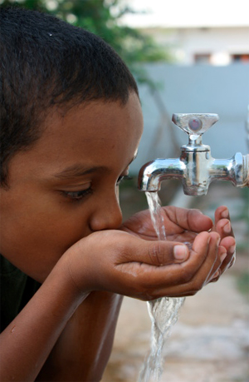
Exemple d’utilisation

Slide 8
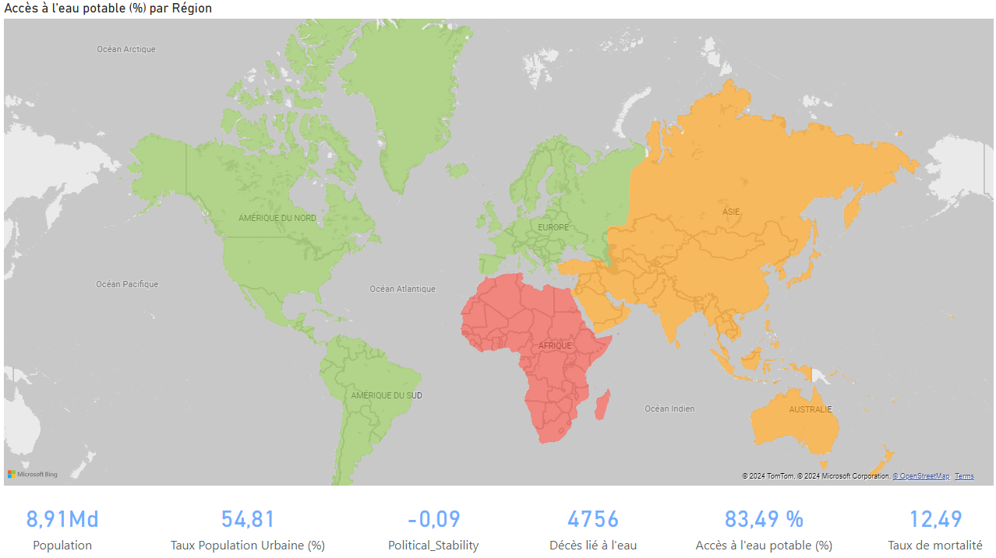
Vue Mondiale

Slide 9
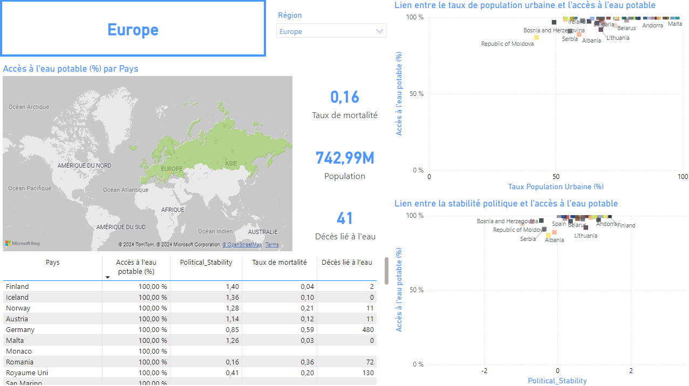
Vue Continentale

Slide 10
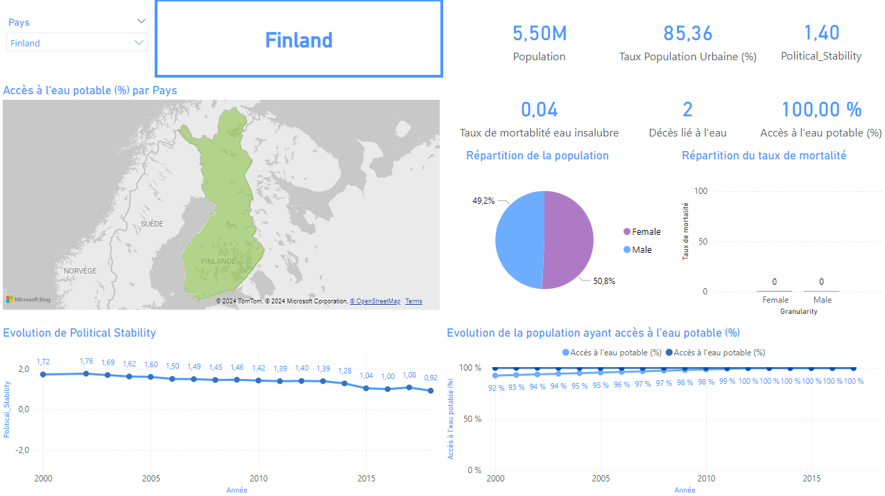
Vue Nationale

Slide 11
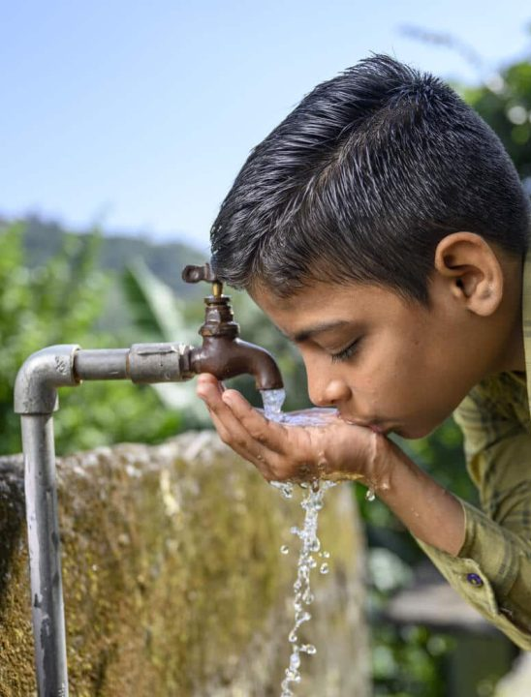
Comprendre les indicateurs
Taux de mortalité
Décès lié à l’eau
Political_Stability
Min -3
Max 3

Slide 12

Démonstration de l’outil sur Power Bi

Slide 13

Merci de votre attention

